Slide 1
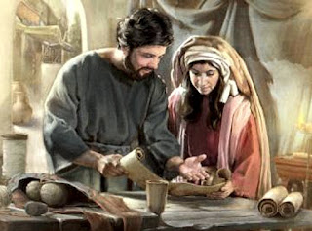
AQUILA Y PRISCILA, UN EJEMPLO A SEGUIR
ESCUELA SABÁTICA
IGLESIA ADVENTISTA DEL 7° DÍA

Slide 2
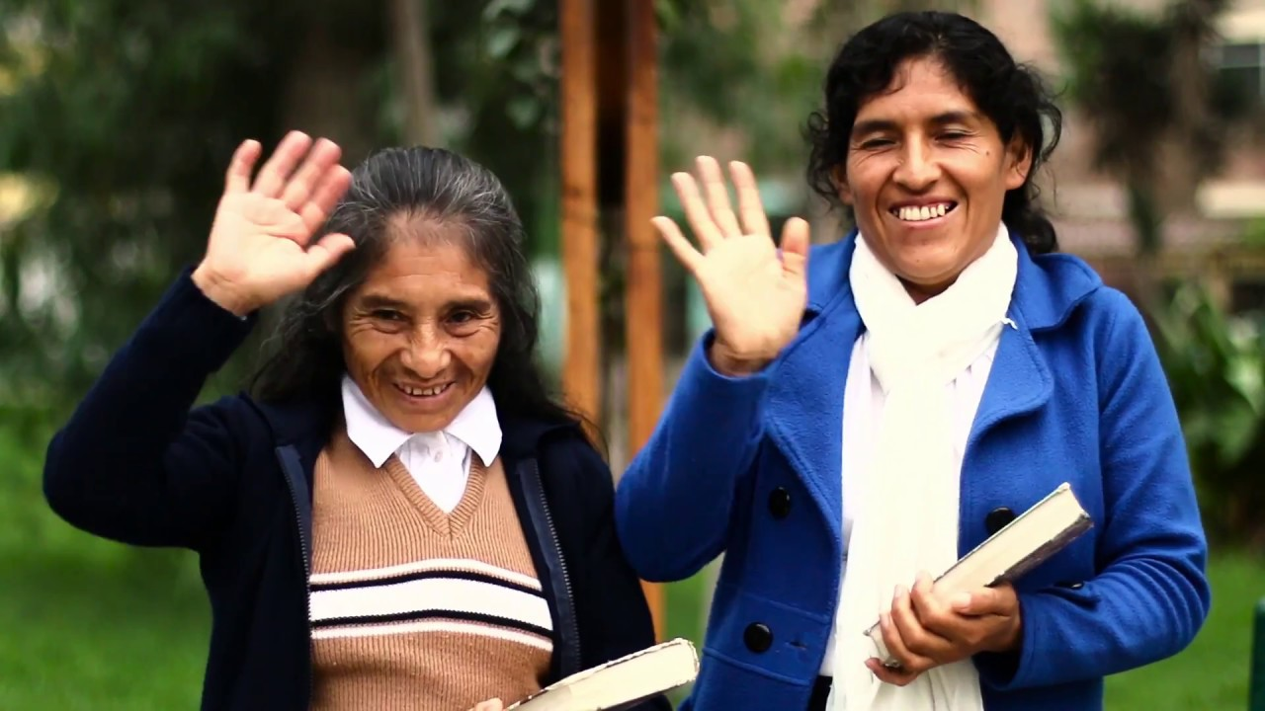
SERVICIO DE CANTO
#492 “¡Trabajad! ¡Trabajad!, #494 “En Jesús por fe confío”,
#502 “Brilla en el sitio donde estés”.

Slide 3
En el nombre poderoso y sobre
todo nombre, ¡sean bienvenidos!

Slide 4
PROPÓSITO
Comprometer a la hermandad a ser parte integral de la Misión de la Iglesia a través de la integración de las parejas misioneras.

Slide 5
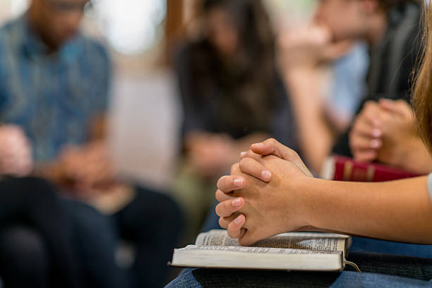
ORACIÓN DE RODILLAS
Queridos hermanos, es el momento de consagrarnos a nuestro Dios mediante la oración. Oremos
por todas las parejas misioneras de nuestra iglesia y pidámosle a Dios por la fortaleza espiritual
que necesitamos para continuar en su obra.

Slide 6
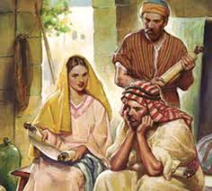
LECTURA BÍBLICA
Encontramos en Romanos a una pareja misionera también dedicada al cumplimiento de la misión. Romanos 16:3-4.

Slide 7
INTRODUCCIÓN
Dios nos hace colaboradores suyos, en la misión de salvar a las almas perdidas en el pecado.
La iglesia primitiva nace con una encomienda muy especial dada por Dios en Mateo 28:19 leer

Slide 8
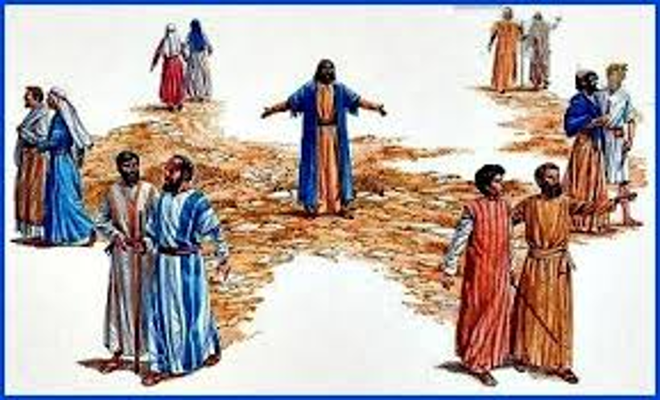
Jesús empezó con el método de las parejas misioneras, al enviar a predicar a sus discípulos de dos en dos, de acuerdo a Marcos 6:7

Slide 9
Al juntarlos en parejas misioneras, hizo que los lazos de hermandad entre ellos fueran inquebrantables para hacer crecer la iglesia,

Slide 10
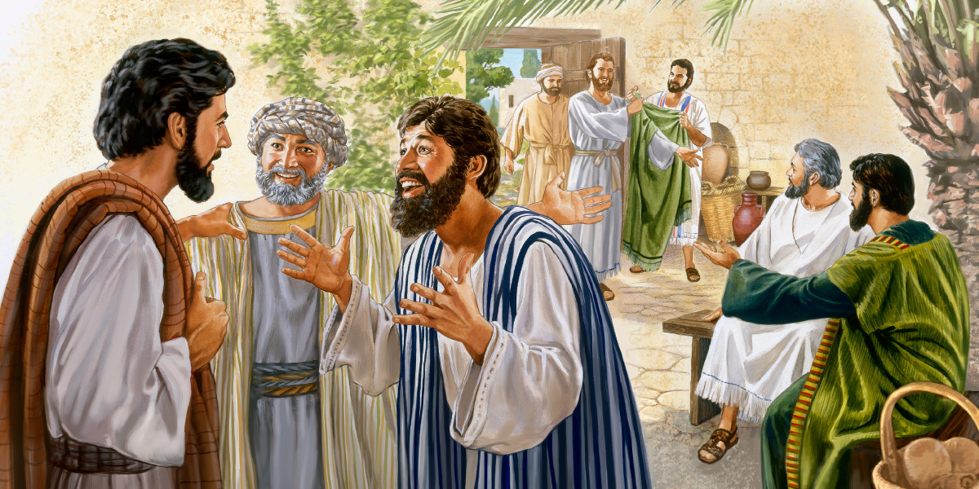
Lucas 10:1 menciona que de la misma forma Jesús envió a predicar a los setenta, la misión sería dura, sin embargo, la fraternidad cristiana les ayudaría a afrontar mejor los desafíos propios del cumplimiento de la misión.

Slide 11
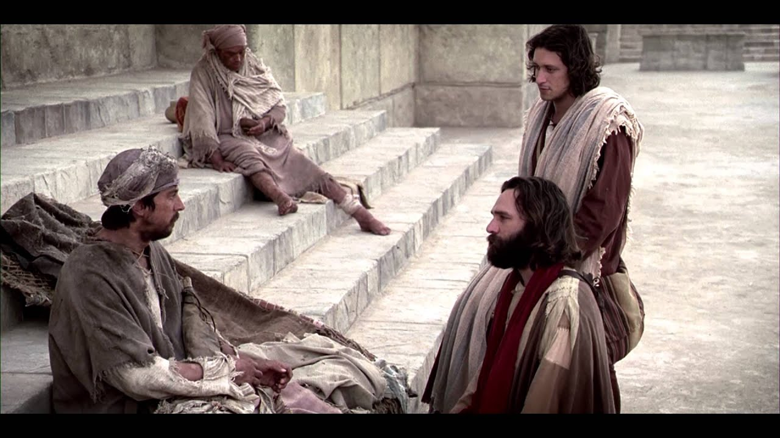
La primera pareja misionera de la iglesia primitiva se encuentra en Hechos 3:1, cuando Pedro y
Juan subían al templo para orar, la palabra de Dios menciona que allí se realizó el primer milagro
de la iglesia primitiva, efectuado en el nombre del Señor Jesús.

Slide 12
HIMNO DE ALABANZA
# 534

Slide 13
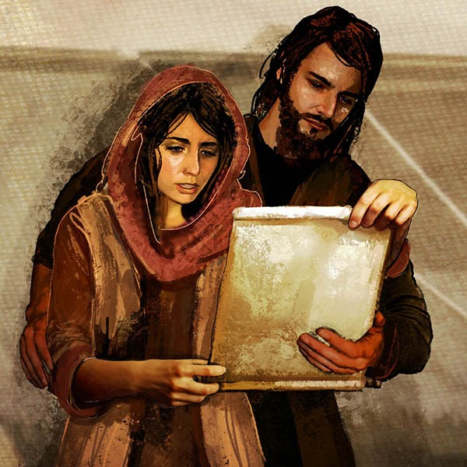
“Saludad a Priscila y Aquila, mis colaboradores en Cristo Jesús, que expusieron su vida por mí; a
los cuales no solo yo doy gracias, sino también todas las iglesias de los gentiles”.

Slide 14
NUEVO HORIZONTE
DISCIPULADO
LA FELICIDAD ES POSIBLE

Slide 15
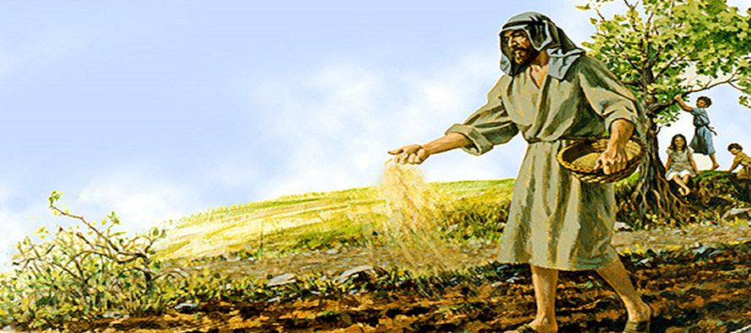
No habían pasado dos décadas desde la ascensión de Cristo, y la semilla del Evangelio ya se había esparcido por numerosas ciudades del imperio.

Slide 16
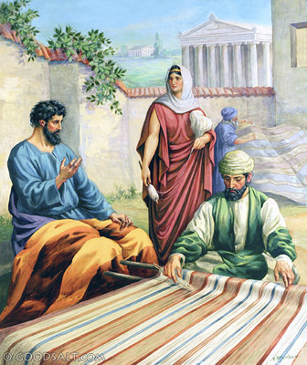
En Roma la buena nueva tuvo acogida
entre algunos judíos, entre ellos Aquila,
un tejedor de tiendas de campaña

Slide 17
MISIONERO MUNDIAL

Slide 18
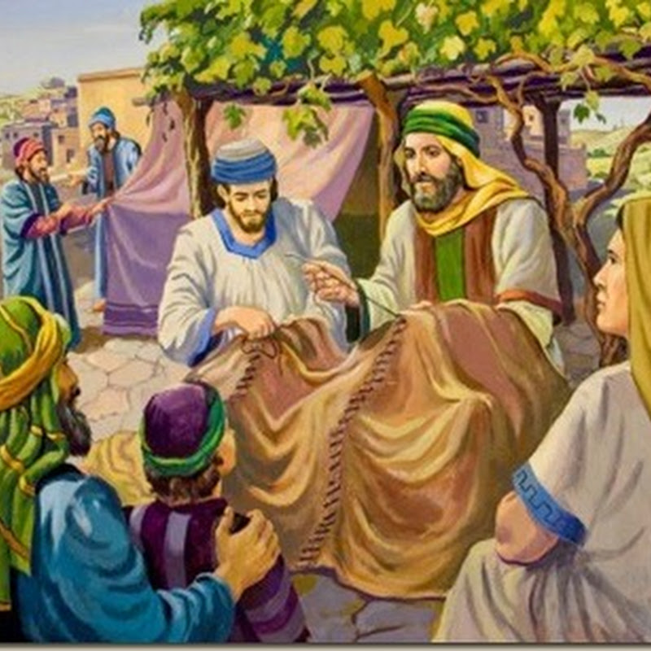
Los hechos de los apóstoles cuentan poco acerca de los relatos de labor en el taller de Aquila.
Debían ser momentos de gran concentración, porque los tejedores incluso estaban eximidos de
una ley que prescribía ponerse de pie al ver pasar ciertos personajes distinguidos para no
desatender su tarea.

Slide 19
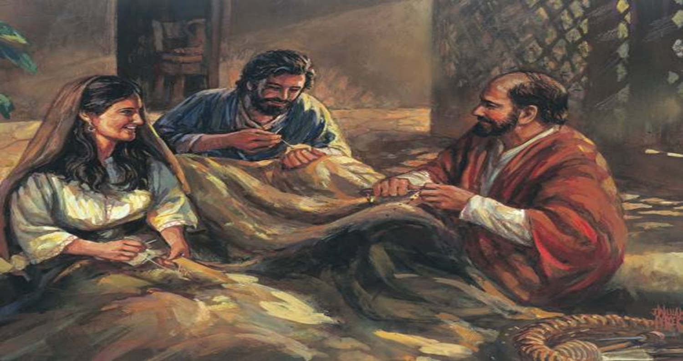
Aquila y Priscila no imaginaban encontrarse con el apóstol Pablo en Acaya.
Además de alojarlo en su propio hogar.
Aquila compartió el taller con Pablo, pues también era fabricante de tiendas.

Slide 20
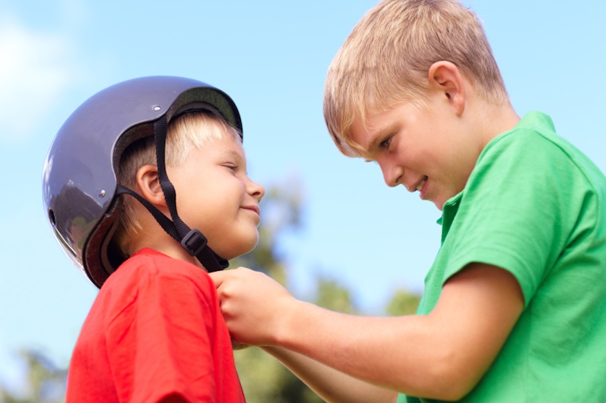
Dios nos enseña a practicar la regla de oro, porque haciendo así podemos ganar amigos para Cristo.

Slide 21
INFORME SECRETARIAL

Slide 22
CONCLUSIÓN
Queridos hermanos, es el momento de que pidamos
a Cristo Jesús la fortaleza espiritual. Es necesario
que las parejas misioneras trabajen arduamente,
así como lo fue Aquila y Priscila, con la ayuda de
Dios se fortalecerán y podrán fortalecer la misión.

Slide 23
VERSÍCULO PARA MEMORIZAR

Slide 24
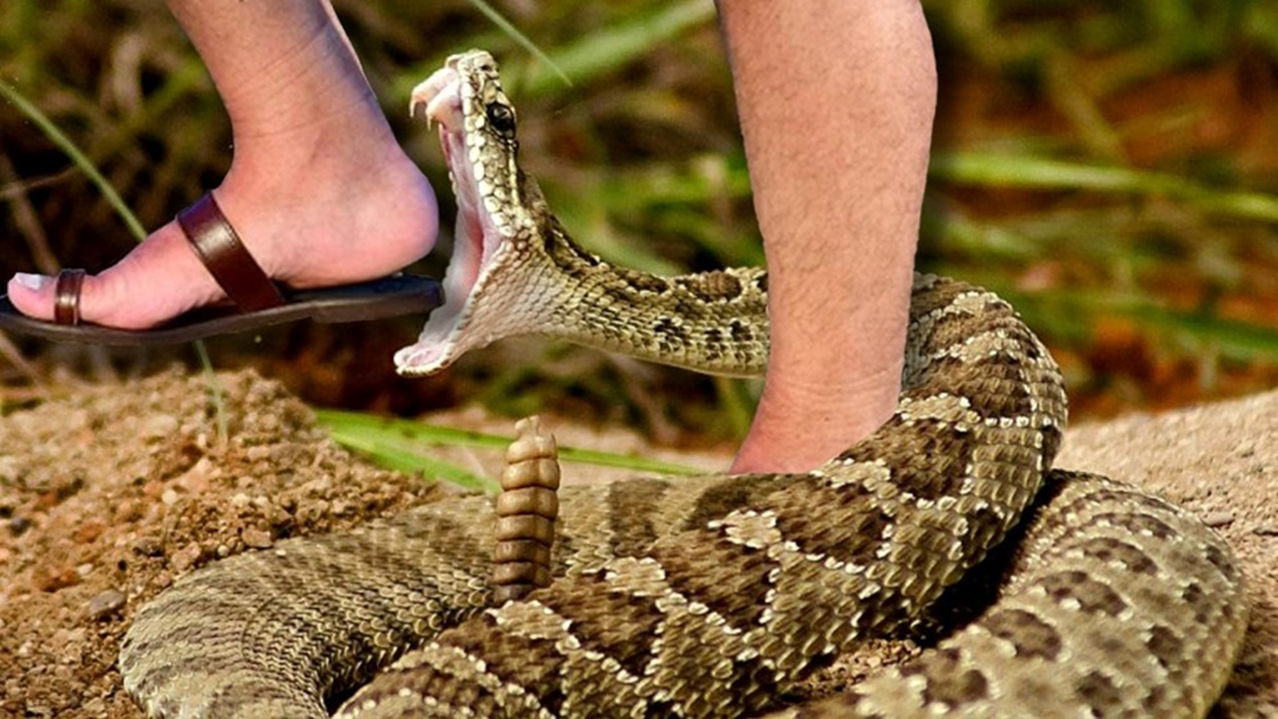
REPASO DE LA LECCIÓN # 2
MUERTE EN UN MUNDO PECAMINOSO

Slide 25
HIMNO FINAL
#569 “ID Y PREDICAR EL EVANGELIO”.

Slide 26
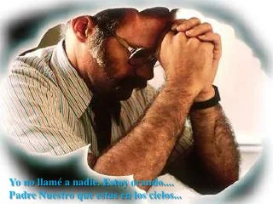
ORACIÓN FINAL

